Slide 1

ລະບົບເຄືອຂ່າຍ ແລະ ການໃຫ້ບໍລິການ
ຂອງ ບໍລິສັດ ອີທີແອລ ຈຳກັດ

Slide 2
ຈຸດປະສົງຂອງຫົວຂໍ້ທີ່ຈະນຳມາສະເໜີ:
ລະບົບເຄືອຂ່າຍຂອງ ອທອ
ການໃຫ້ບໍລິການປະເພດຕ່າງໆຂອງ ອທອ

Slide 3
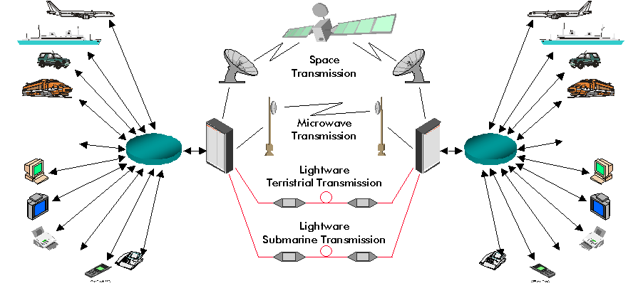
I. ລະບົບເຄືອຂ່າຍຂອງ ອທອ
ລະບົບການສົ່ງສັນຍານ (Transmission System)

Slide 4
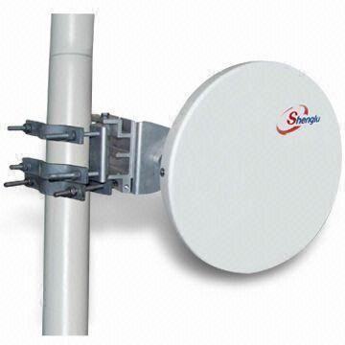
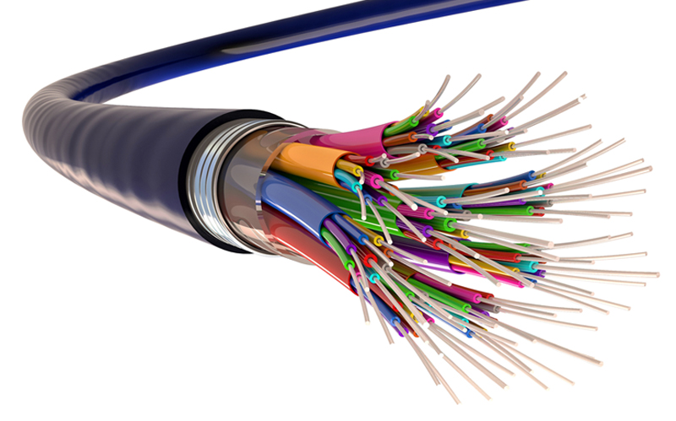
I. ລະບົບເຄືອຂ່າຍຂອງ ອທອ
ບໍລິສັດ ETL ມີລະບົບສາຍສົ່ງກວມທົ່ວປະເທດ, ສະເພາະຢູ່ແຂວງຫຼວງພະບາງມີລະບົບສາຍສົ່ງ Optic ນຳໃຊ້ຄົບ 12 ຕົວເມືອງ, ລະບົບສາຍສົ່ງທີ່ມັກນິຍົມນຳໃຊ້ຫຼາຍມີ:
  Fiber Optic
  Microwave

Slide 5
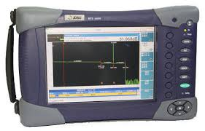
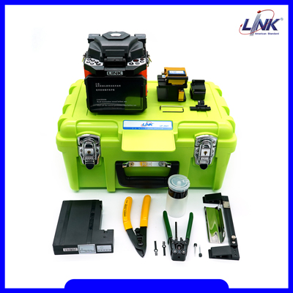
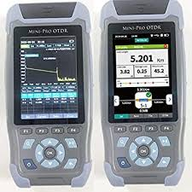
I. ລະບົບເຄືອຂ່າຍຂອງ ອທອ
OTDR
Power Meter

Slide 6
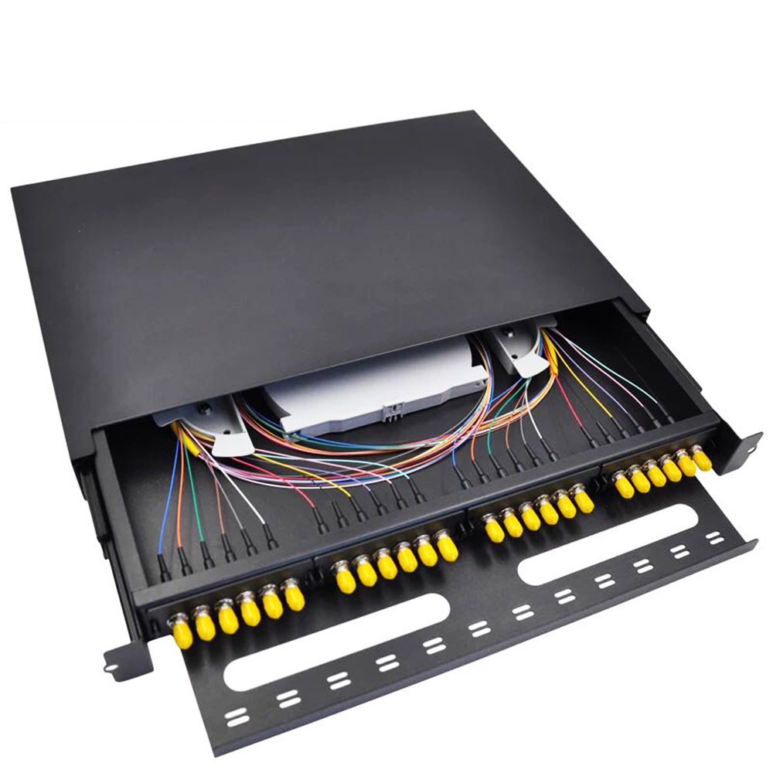
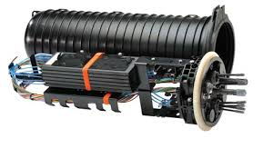
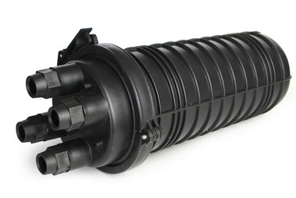
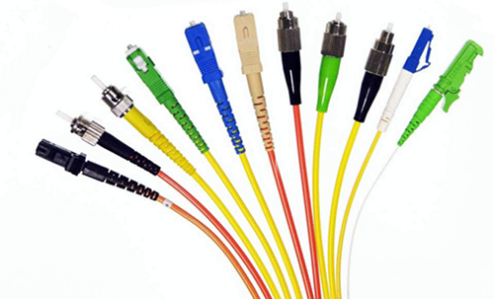
I. ລະບົບເຄືອຂ່າຍຂອງ ອທອ
ODF
Closure
Connector

Slide 7
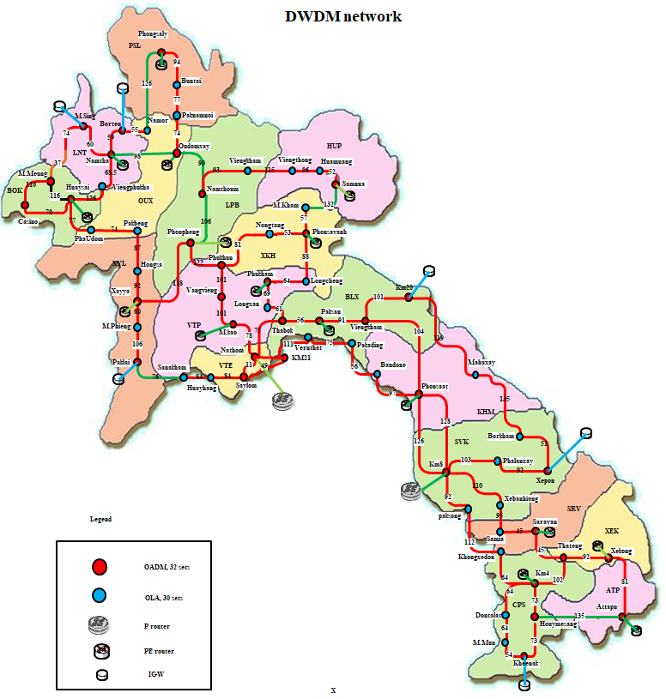

Slide 8











IP - Transit
Timeline
15695 Mbps + 10 Gbps
15695 Mbps
5455 Mbps
4855 Mbps
2020
CAT= 3000 Mbps
UIH= 1450 Mbps
FPT = 300 Mbps
CT= 155 Mbps
TRUE=250 Mbps
VNPT=300 Mbps
Equinix SG1
Equinix IX = 5 Gbps
Cogent = 1 Gbps
Telia = 2 Gbps
PCCW = 1 Gbps
CMI = 1 Mbps
Equinix HK1
10 Gbps
2018
CAT = 3000 Mbps
UIH = 1450 Mbps
FPT = 300 Mbps
CT = 155 Mbps
TRUE=250 Mbps
VNPT= 300 Mbps
2019
CAT= 3000 Mbps
UIH= 1450 Mbps
FPT = 300 Mbps
CT= 155 Mbps
TRUE =250 Mbps
VNPT = 300 Mbps
Equinix IX= 5Gbps
Cogent = 1 Gbps
Telia = 2 Gbps
PCCW = 1 Gbps
CMI = 1 Gbps
4055 Mbps
3155 Mbps
2017
CAT = 3000 Mbps
UIH = 900 Mbps
FPT = 300 Mbps
CT =155 Mbps
TRUE=200 Mbps
VNPT=300 Mbps
2016
CAT =2500 Mbps
UIH = 900 Mbps
FPT = 300 Mbps
CT = 155 Mbps
TRUE =200Mbps
2015
CAT = 1600 Mbps
UIH = 900 Mbps
FPT = 300 Mbps
CT = 155 Mbps
TRUE =200 Mbps

Slide 9
I. ລະບົບເຄືອຂ່າຍຂອງ ອທອ
ລະບົບເຄື່ອງສົ່ງທີ່ນຳໃຊ້ໃນສາຂາແຂວງມີ:
PDH = Plesiochronous Digital Hierarchy
SDH = Synchronous Digital Hierarchy
ATN = Aeronautical Telecommunication Network
DWDM = Dense Wavelength Division Multiplexing

Slide 10
I. ລະບົບເຄືອຂ່າຍຂອງ ອທອ
ອັດຕາຄວາມໄວຂອງ PDH ແລະ SDH
Europe
2.048 Mb/s
8.448 Mb/s
34.368 Mb/s
139.264 Mb/s
America
1.544 Mb/s
6.312 Mb/s
44.736 Mb/s
Japanese
1.544 Mb/s
6.312 Mb/s
32.064 Mb/s
97.728 Mb/s
PDH
G.703
ອັດຕາຄວາມໄວຂອງ SDH
STM-N (Synchronous Transport Module-N)
N= 1, 4, 16, 64 …ຕາມຂໍ້ກຳນົດຂອງ ITU-T
STM-1 155.520 Mb/s
STM-4 622.080 Mb/s
SDH
G.707
STM-16 2,488.320 Mb/s
STM-64 9,953.280 Mb/s

Slide 11
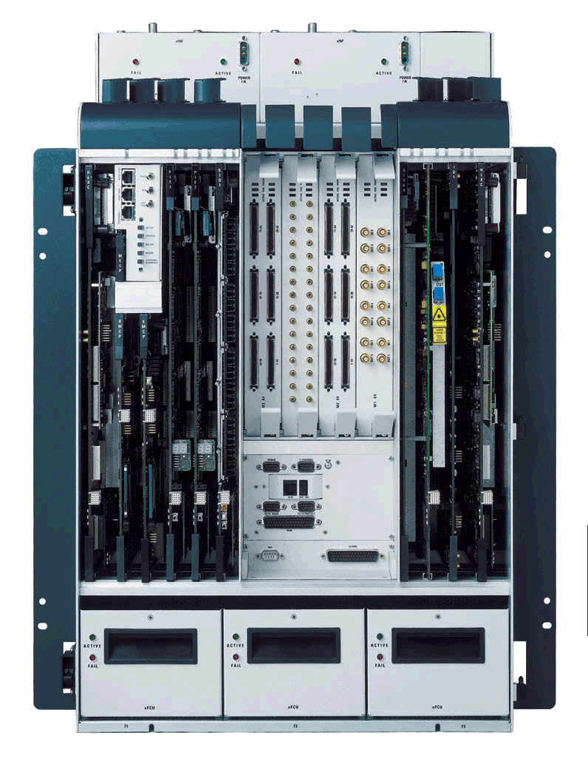
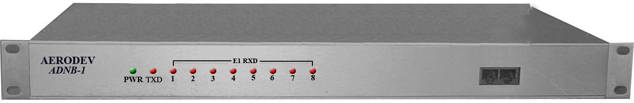
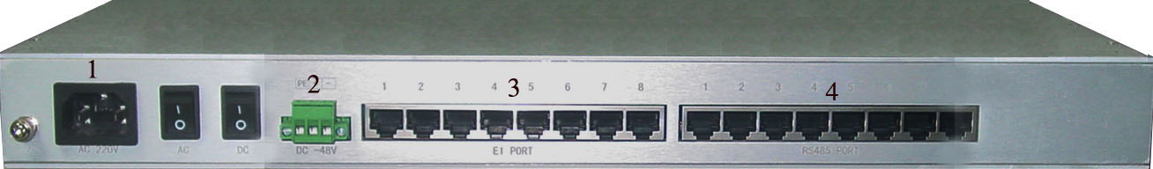
I. ລະບົບເຄືອຂ່າຍຂອງ ອທອ
SDH
PDH

Slide 12
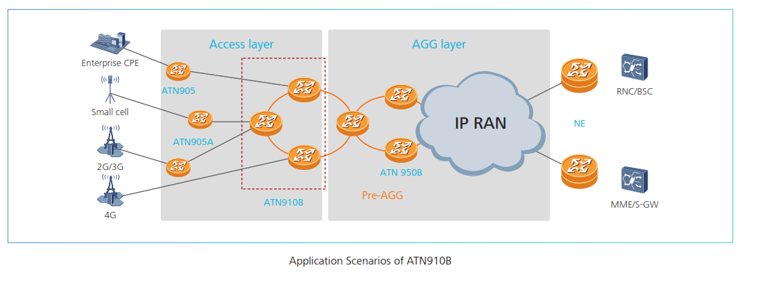
I. ລະບົບເຄືອຂ່າຍຂອງ ອທອ
ATN Network Diagram

Slide 13
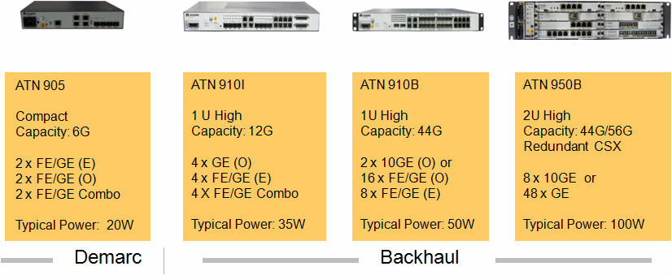
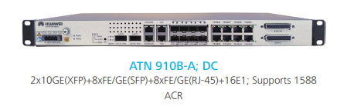
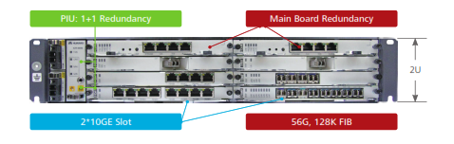
I. ລະບົບເຄືອຂ່າຍຂອງ ອທອ
ATN910B Huawei
ATN950B Huawei

Slide 15
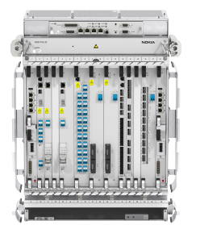
I. ລະບົບເຄືອຂ່າຍຂອງ ອທອ
DWDM_1830PSS-32
High-performance 100G–600G wavelength transport.

Slide 16
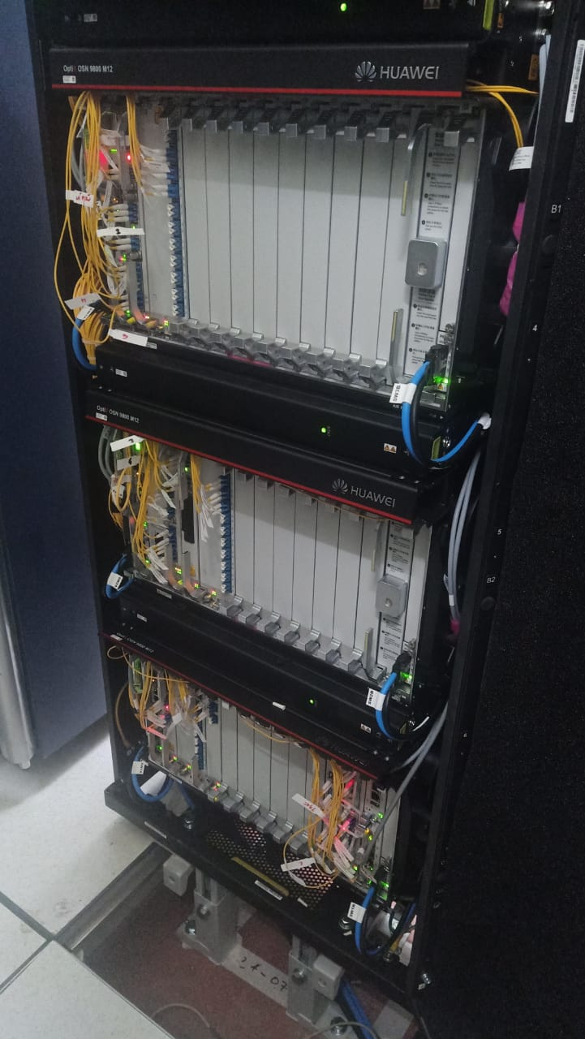
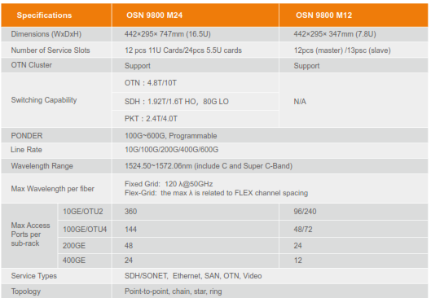
I. ລະບົບເຄືອຂ່າຍຂອງ ອທອ
Huawei OptiX OSN 9800 M2

Slide 17
II. ການໃຫ້ບໍລິການຂອງ ອທອ
ການໃຫ້ບໍລິການລະບົບໂທລະສັບຕັ້ງໂຕະ.
ການໃຫ້ບໍລິການລະບົບໂທລະສັບມືຖື.
ການໃຫ້ບໍລິການລະບົບອິນເຕີເນັດ.
ການໃຫ້ບໍລິການລະບົບສາຍເຊົ່າ.

Slide 18
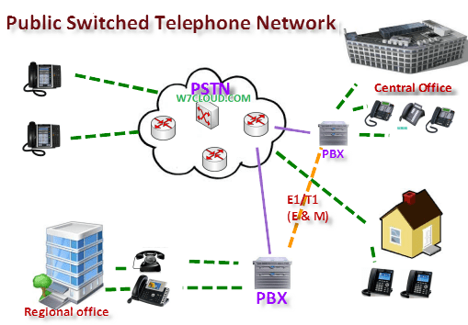
1. ການໃຫ້ບໍລິການລະບົບໂທລະສັບຕັ້ງໂຕະ.

Slide 19
1. ການໃຫ້ບໍລິການລະບົບໂທລະສັບຕັ້ງໂຕະ.
ຂອບເຂດການໃຫ້ບໍລິການໂທລະສັບຕັ້ງໂຕະຢູ່ພາຍໃນແຂວງຫຼວງພະບາງມີ:
- ເທດສະບານນະຄອນຫຼວງພະບາງ.
- ເຂດຕົວເມືອງຊຽງເງີນ.
- ເຂດຕົວເມືອງນານ.
- ເຂດຕົວເມືອງນ້ຳບາກ.
- ເຂດບ້ານນ້ຳຖ້ວມ.

Slide 20
2. ການໃຫ້ບໍລິການລະບົບໂທລະສັບມືຖື.
ການໃຫ້ບໍລິການລະບົບເຄືອຂ່າຍທາງດ້ານມືຖືແມ່ນໄດ້ໃຫ້ບໍລິການລະບົບມືຖື 2G, 4G ຄົບທຸກ 12 ຕົວເມືອງ.
  ເບີຕື່ມເງີນ (Prepaid)
  ເບີລາຍເດືອນ (Postpaid)
  ເບີອິນເຕີເນັດ 3G-4G
  ເບີໂທ 030

Slide 21
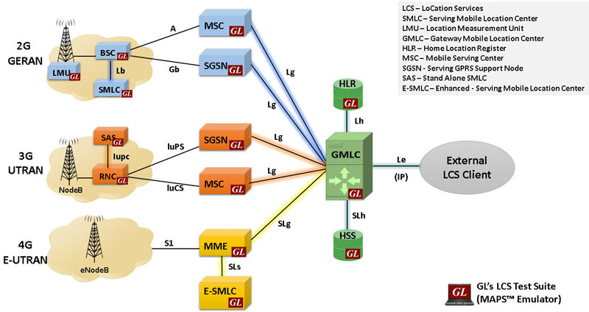
2. ການໃຫ້ບໍລິການລະບົບໂທລະສັບມືຖື.

Slide 22
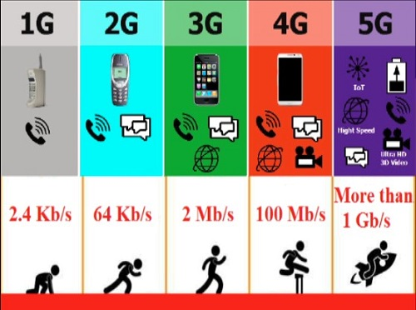
2. ການໃຫ້ບໍລິການລະບົບໂທລະສັບມືຖື.

Slide 23
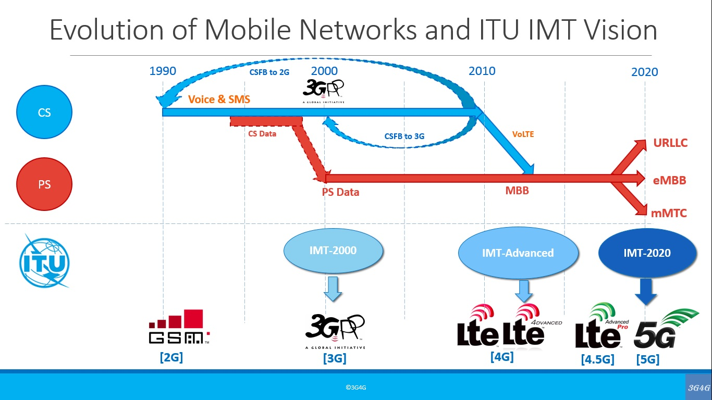
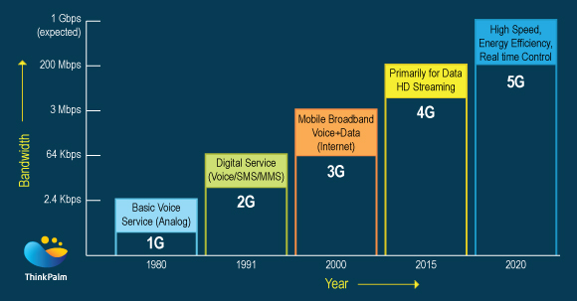
2. ການໃຫ້ບໍລິການລະບົບໂທລະສັບມືຖື.
Capacity Trend for cellular

Slide 24

2. ການໃຫ້ບໍລິການລະບົບໂທລະສັບມືຖື.

Slide 25
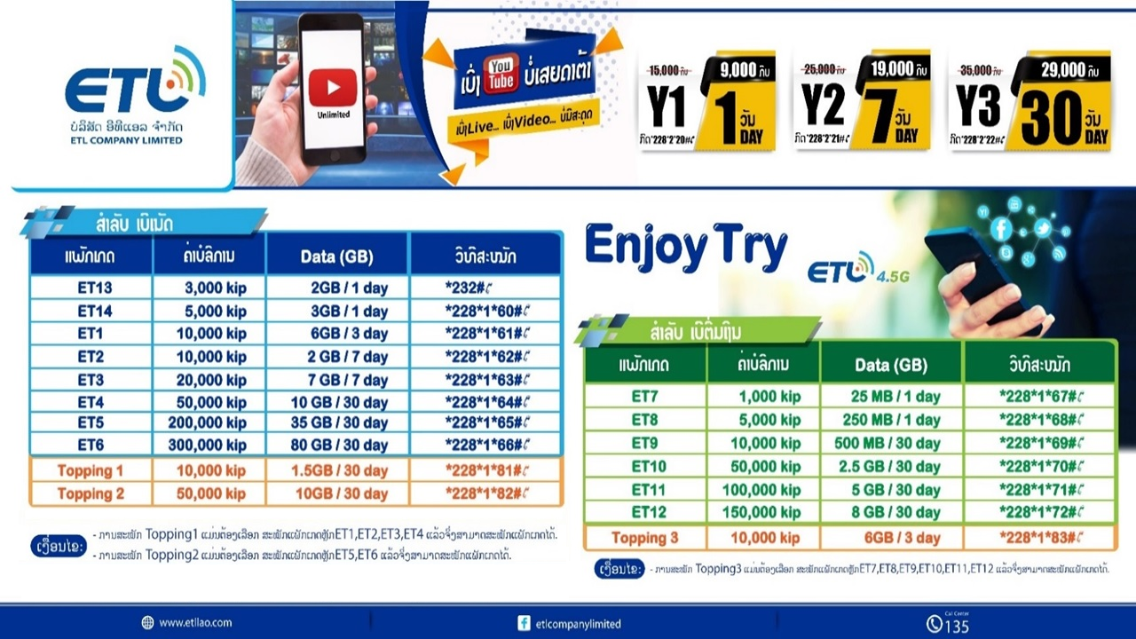
2. ການໃຫ້ບໍລິການລະບົບໂທລະສັບມືຖື.

Slide 26

2. ການໃຫ້ບໍລິການລະບົບໂທລະສັບມືຖື.

Slide 27


Slide 28

ວິທີຍົກເລີກ
*229*1*80#
*229*1*79#
*229*1*78#
*229*1*77#

Slide 29
ສຸດປະຢັດ, ສຸດຄຸ້ມ Unlimited Data Usage
Package ຈະເລືອກໃຊ້ | ຄ່າສະໝັກ | ວິທີສະໝັກ | ວິທີຍົກເລີກ
ETL Staff_55,000kip | 55,000kip/5GB/30ວັນ | ກົດ *255*1# ໂທອອກ | ກົດ *255*0# ໂທອອກ
ETL Staff_65,000kip | 65,000kip/35GB/30ວັນ | ກົດ *265*1# ໂທອອກ | ກົດ *265*0# ໂທອອກ
ETL Staff_75,000kip | 75,000kip/65GB/30ວັນ | ກົດ *275*1# ໂທອອກ | ກົດ *275*0# ໂທອອກ
Topping_5,000kip | 5,000kip/5GB/3ວັນ | ກົດ *889# ໂທອອກ
Topping_15,000kip | 15,000kip/20GB/10ວັນ | ກົດ *890# ໂທອອກ
ETL Staff ເປັນໄດ້ທັງ SIM Net ແລະ SIM ໂທ ໃນເບີດຽວກັນ (ໂທເຂົ້າ-ໂທອອກໄດ້) ນາທີ 300kip
ຖ້າຫາກວ່າ Data ໝົດແມ່ນຈະຫຼຸດຄວາມໄວລົງ 512 kbps ແຕ່ນຳໃຊ້ໄດ້ຕໍ່ຈົນຄົບ 30ວັນ ນັບຈາກມື້ທີ່ໄດ້ສະໝັກ.

Slide 30


Slide 31

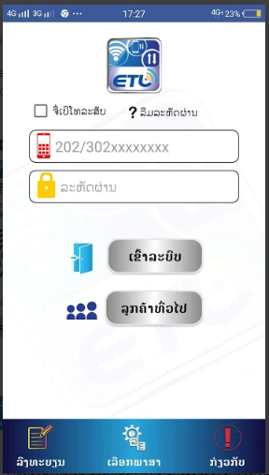

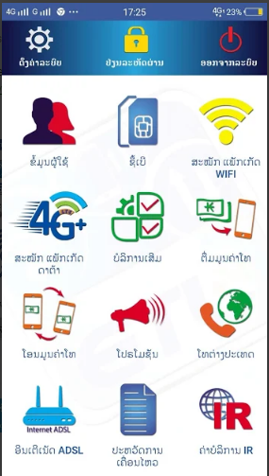
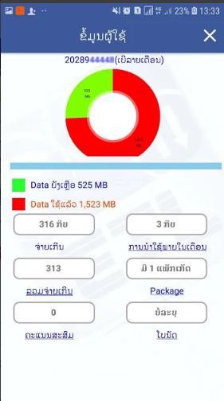
Application: “ETL Services”

Slide 32

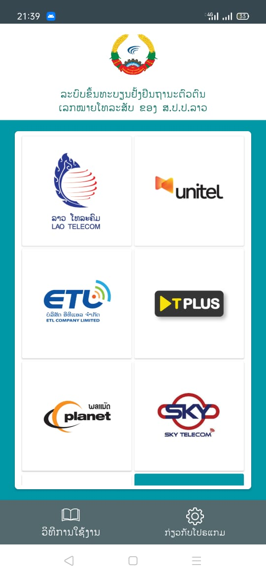
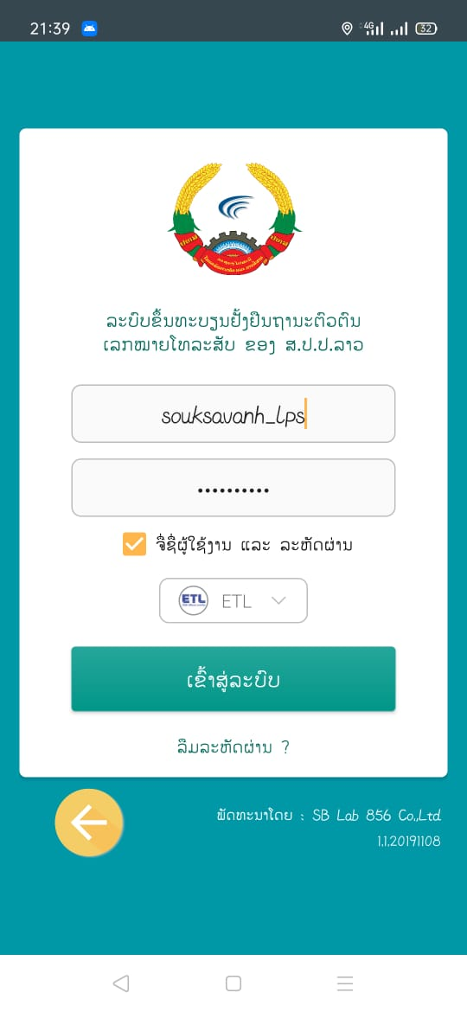
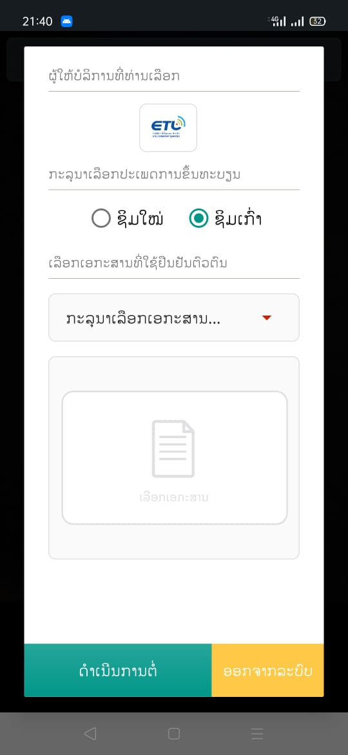
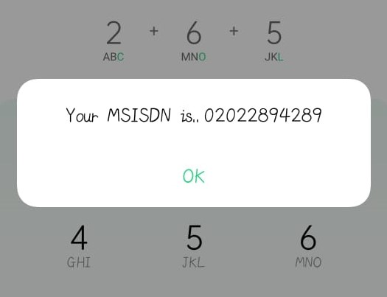
Application: “3 Grab”
User: souksavanh_lps
PW: Etl@123456
ກົດ * 110 # ໂທອອກ

Slide 33



Slide 34



Slide 35
3. ການໃຫ້ບໍລິການລະບົບອິນເຕີເນັດ.
ອິນເຕີເນັດ ADSL Gold / ADSL Eco
ອິນເຕີເນັດ FTTH
ອິນເຕີເນັດ HIL
ອິນເຕີເນັດ Wifi (Hotspot)
ອິນເຕີເນັດ CPE

Slide 36
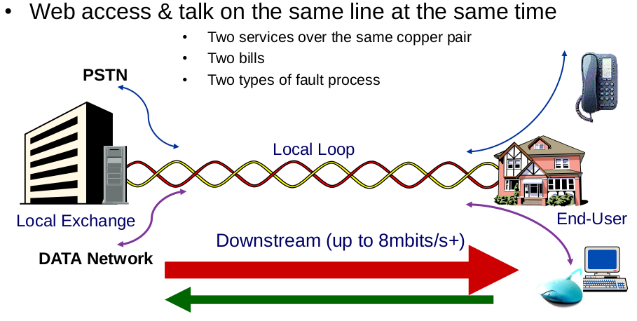
3. ການໃຫ້ບໍລິການລະບົບອິນເຕີເນັດ.
ອິນເຕີເນັດ ADSL Gold / ADSL Eco

Slide 37
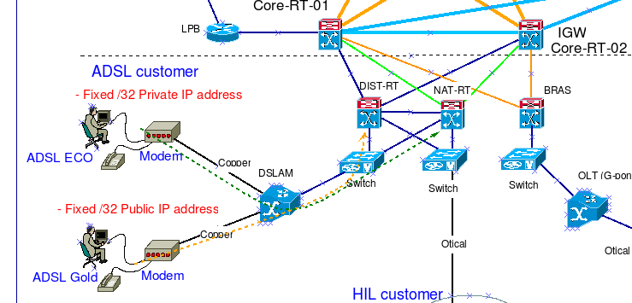
3. ການໃຫ້ບໍລິການລະບົບອິນເຕີເນັດ.
3.1 ອິນເຕີເນັດ ADSL Gold / ADSL Eco
- ADSL Gold ນຳໃຊ້ Public IP
- ADSL E-co ນຳໃຊ້ Private IP (NAT Network Address Translation)

Slide 38
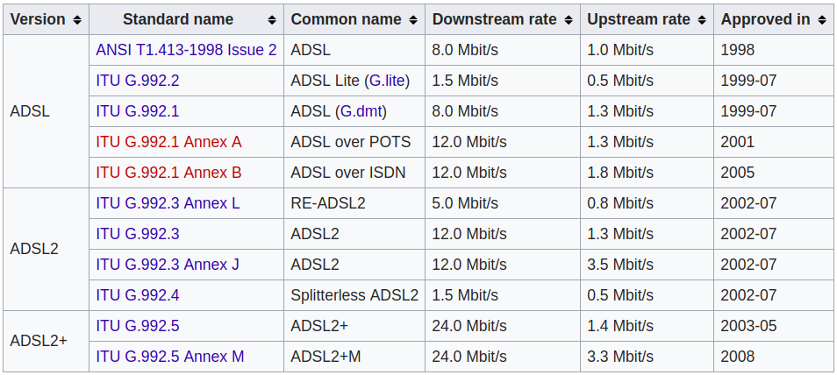
3. ການໃຫ້ບໍລິການລະບົບອິນເຕີເນັດ.
3.1 ອິນເຕີເນັດ ADSL Gold / ADSL Eco
Standard for DSL

Slide 39
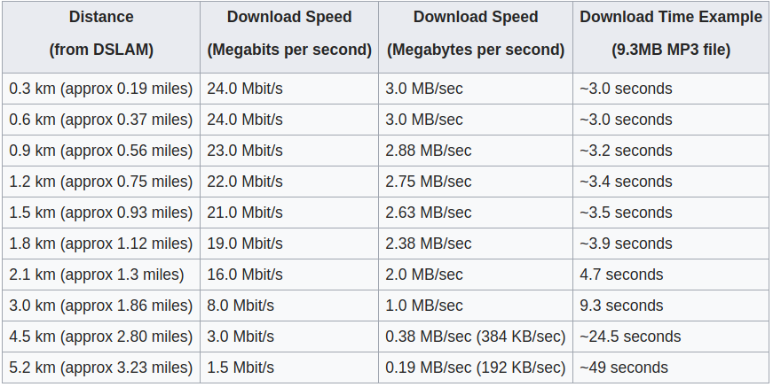
3. ການໃຫ້ບໍລິການລະບົບອິນເຕີເນັດ.
3.1 ອິນເຕີເນັດ ADSL Gold / ADSL Eco
Distanced vs speed for DSL

Slide 40
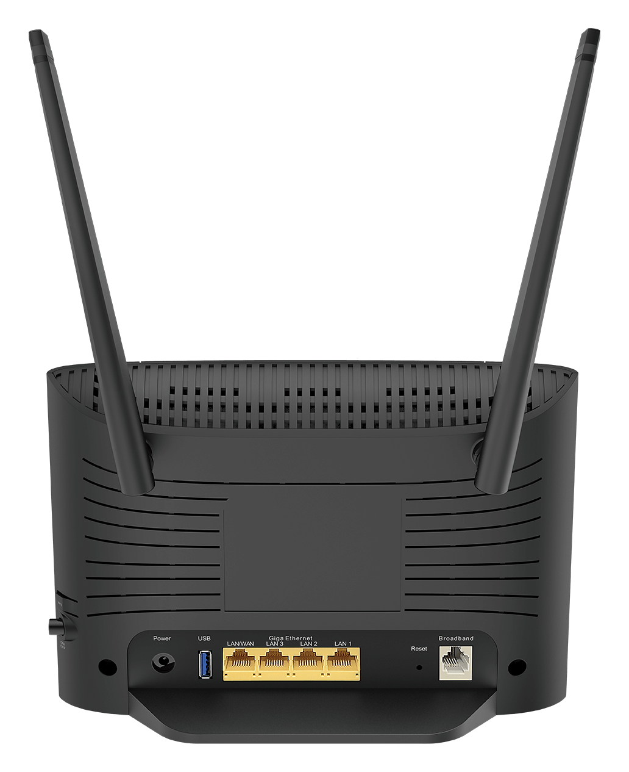
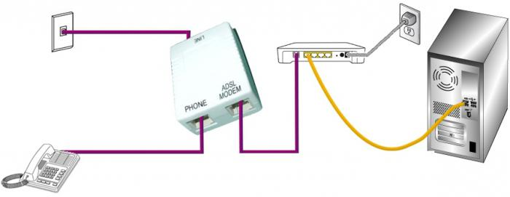
3. ການໃຫ້ບໍລິການລະບົບອິນເຕີເນັດ.
3.1 ອິນເຕີເນັດ ADSL Gold / ADSL Eco
Modem for DSL

Slide 41
3. ການໃຫ້ບໍລິການລະບົບອິນເຕີເນັດ.
3.1 ອິນເຕີເນັດ ADSL Gold / ADSL Eco
ລ/ດ | ຄວາມໄວ | ຄ່າເຊົ່າ/ເດືອນ | ຄ່າເຊົ່າ/ເດືອນ | ຄ່າເຊົ່າ/ເດືອນ | ຄ່າເຊົ່າ/ເດືອນ | ຄ່າຕິດຕັ້ງ
 | ( Mbps ) | ຈ່າຍ 1 ເດືອນ | ຈ່າຍ 3 ເດືອນ | ຈ່າຍ 6 ເດືອນ | ຈ່າຍ 12 ເດືອນ | ຈ່າຍຄັ້ງດຽວ
 |  |  |  |  | ຍົກເວັ້ນຄ່າຕິດຕັ້ງ
1 | 256 Kbps | 350,000 | 340,000 | 33,000 | 320,000 | 500.000 ກີບຕໍ່ຈຸດ
2 | 512 Kbps | 400,000 | 390,000 | 380,000 | 360,000
3 | 768 Kbps | 500,000 | 490,000 | 470,000 | 450,000
4 | 1 Mbps | 600,000 | 590,000 | 570,000 | 550,000
5 | 1,5 Mbps | 800,000 | 790,000 | 760,000 | 720,000
6 | 2 Mbps | 1,000,000 | 980,000 | 950,000 | 900,000
7 | 3 Mbps | 1,400,000 | 1,370,000 | 1,330,000 | 1,260,000
8 | 4 Mbps | 1,900,000 | 1,860,000 | 1,800,000 | 1,700,000
9 | 5 Mbps | 2,300,000 | 2,250,000 | 2,180,000 | 2,070,000
 | ໝາຍເຫດ: - | ສາຍທອງແດງຄວາມຍາວບໍ່ເກີນ 500 ແມັດ ແມ່ນກຳນົດຄ່່າຕິດຕັ້ງ = 500.000 ກີບ/ 1 ຈຸດ ( ID)
 | - | ສາຍທອງແດງຄວາມຍາວເກີນ 500 ແມັດ ແມ່ນຄິດໄລ່ເພີ່ມ 2.700 ກີບ/ 1 ແມັດ.
 | - | ສຳລັບລູກຄ້າໃໝ່ຈະໄດ້ຮັບ 1 Public IP ແລະ 2 Email account ( Mail box capacity: 10Mb/account )
 |  | ແບບບໍ່ເສຍຄ່າບໍລິການຕະຫຼອດອາຍຸຂອງສັນຍາ
 | - | ສຳລັບລູກຄ້າທີ່ຈ່າຍລ່ວງໜ້າ 1 ປີແມ່ນຍົກເວັ້ນຄ່າຕິດຕັ້ງ
 | - | ສຳລັບລູກຄ້າໃໝ່ແຖມຟຼີ Moderm + Wifi ( Moderm ທີ່ມີ Wifi )

Slide 42
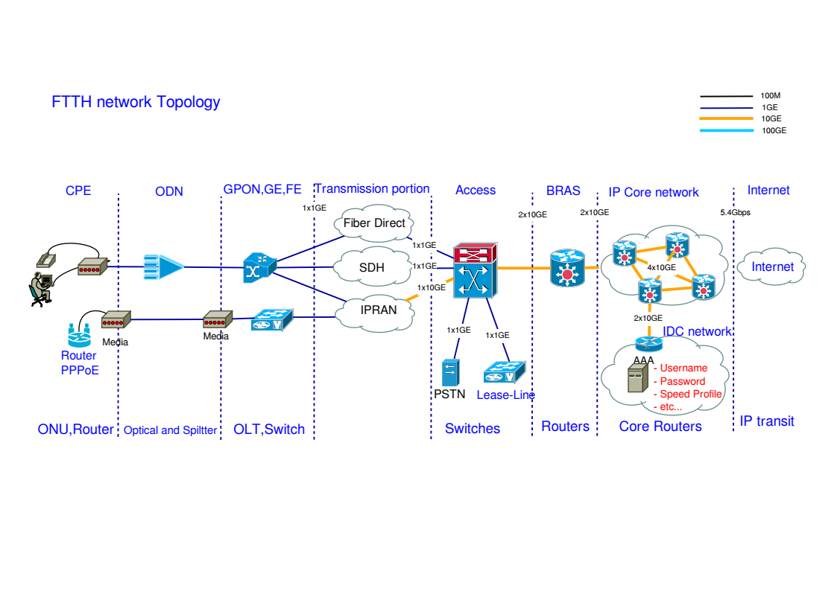
3. ການໃຫ້ບໍລິການລະບົບອິນເຕີເນັດ.
3.2 ອິນເຕີເນັດລະບົບ FTTH
FTTH Network diagram

Slide 43
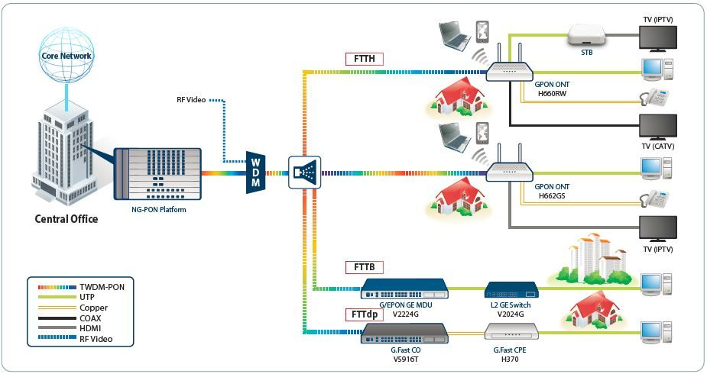
3. ການໃຫ້ບໍລິການລະບົບອິນເຕີເນັດ.
3.2 ອິນເຕີເນັດລະບົບ FTTH
FTTH Network diagram

Slide 44
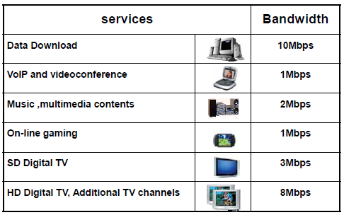
3. ການໃຫ້ບໍລິການລະບົບອິນເຕີເນັດ.
3.2 ອິນເຕີເນັດລະບົບ FTTH
ຄວາມຕ້ອງການທາງດ້ານແບນວິດ (Bandwidth)

Slide 45
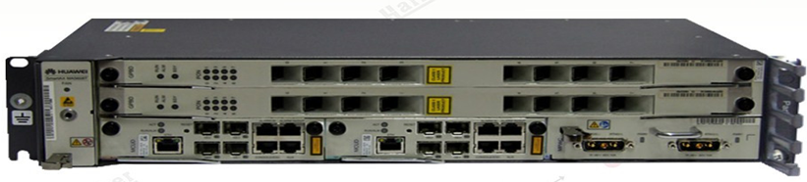
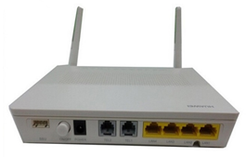
3. ການໃຫ້ບໍລິການລະບົບອິນເຕີເນັດ.
3.2 ອິນເຕີເນັດລະບົບ FTTH
ຄວາມຕ້ອງການທາງດ້ານແບນວິດ (Bandwidth)
optical line terminal (OLT)
Optical Network Unit

Slide 46

3. ການໃຫ້ບໍລິການລະບົບອິນເຕີເນັດ.
3.2 ອິນເຕີເນັດລະບົບ FTTH

Slide 47
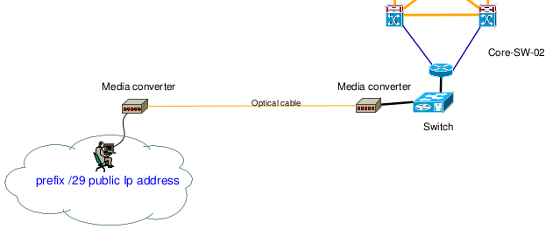
3. ການໃຫ້ບໍລິການລະບົບອິນເຕີເນັດ.
3.3 ອິນເຕີເນັດລະບົບ HIL / DIA (High Speed Internet Leaseline / Dedicate Internet Access)

Slide 48
3. ການໃຫ້ບໍລິການລະບົບອິນເຕີເນັດ.
3.3 ອິນເຕີເນັດລະບົບ HIL / DIA (High Speed Internet Leaseline / Dedicate Internet Access)
  ລູກຄ້າ ສາມາດໃຊ້ Public IP ຕິດຕັ້ງເຂົ້າໃນ web,mail,vpn server, CCTV ແລະ ອື່ນໆ ຕາມຄວາມຕ້ອງການຂອງລູກຄ້າ.
  ເໝາະສຳລັບລູກຄ້າອົງກອນທີ່ມີຄວາມຕ້ອງການສ້າງລະບົບຂອງຕົນເອງ.
  ແບ່ງ Public IP ຂອງ ອທອ ໃຫ້ລູກຄ້າ ຕາມຈຳນວນທີ່ລູກຄ້າຕ້ອງການ

Slide 49
3. ການໃຫ້ບໍລິການລະບົບອິນເຕີເນັດ.
3.3 ອິນເຕີເນັດລະບົບ HIL / DIA
(High Speed Internet Leaseline /
Dedicate Internet Access)
ລ/ດ | ຄວາມໄວ | ຄ່າເຊົ່າ/ເດືອນ (ກີບ) | ຄ່າເຊົ່າ/ເດືອນ $
 | ( Mbps ) | ຈ່າຍ 1 ເດືອນ | ຈ່າຍ 1 ເດືອນ
 |  | ເກັບຄ່າຕິດຕັ້ງ | ເກັບຄ່າຕິດຕັ້ງ
1 | 1 Mbps | 1,350,000 | 165
2 | 2 Mbps | 2,700,000 | 329
3 | 3 Mbps | 4,050,000 | 494
4 | 4 Mbps | 5,400,000 | 659
5 | 5 Mbps | 6,250,000 | 762
6 | 6 Mbps | 7,500,000 | 915
7 | 7 Mbps | 8,750,000 | 1,067
8 | 8 Mbps | 10,000,000 | 1,220
9 | 9 Mbps | 10,800,000 | 1,317
10 | 10 Mbps | 11,500,000 | 1,402
11 | 15 Mbps | 16,500,000 | 2,012
12 | 20 Mbps | 21,000,000 | 2,561
13 | 25 Mbps | 25,000,000 | 3,049
14 | 30 Mbps | 28,500,000 | 3,476
15 | 40 Mbps | 36,400,000 | 4,439
16 | 50 Mbps | 42,500,000 | 5,183
17 | 60 Mbps | 49,200,000 | 6,000
18 | 70 Mbps | 56,000,000 | 6,829
19 | 80 Mbps | 64,000,000 | 7,805
20 | 90 Mbps | 72,000,000 | 8,780
21 | 100 Mbps | 80,000,000 | 9,756
ໝາຍເຫດ:
1 | ຄວາມຍາວສາຍໄຍແກ້ວບໍ່ເກີນ 800 ແມັດ ແມ່ນຈ່າຍຄ່າຈິດຕັ້ງ 1.500.000 ກີບ/ຈຸດ
2 | ຄວາມຍາວສາຍໄຍແກ້ວເກີນ 2.000 ແມັດ ແມ່ນຄິດໄລ່ຕາມຕົວຈິງ 2.000 ກີບ/ ແມັດ.
3 | ສຳລັບລູກຄ້າໃໝ່ຈະໄດ້ຮັບ 3 IP ແລະ 2 Email accont( mailbox capacity : 20/MB ແບບບໍ່ເສຍຄ່າບໍລິການ
4 | ຕະຫຼອດອາຍຸຂອງສັນຍາ.
5 | ຈ່າຍລ່ວງໜ້າ 1 ປີ ຍົກເວັ້ນຄ່າຕິດຕັ້ງ
6 | ສຳລັບລູກຄ້າໃໝ່ແມ່ນຈະໄດ້ຮັບການຍົກເວັ້ນຄ່າເຊົ່າພາຍໃນເດືອນທີ່ຕິດຕັ້ງ

Slide 50
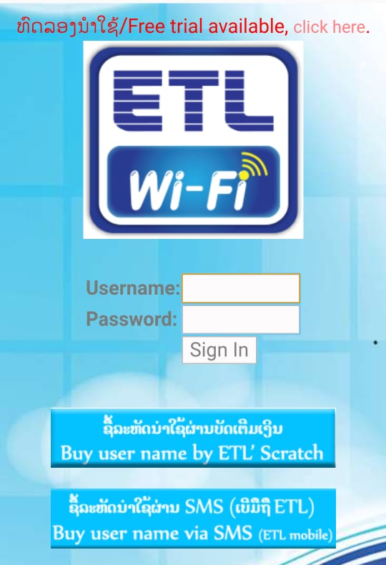
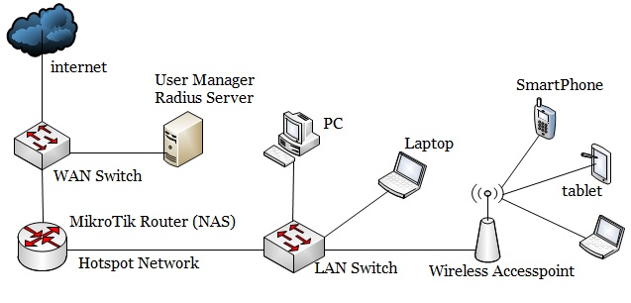
3. ການໃຫ້ບໍລິການລະບົບອິນເຕີເນັດ.
3.4 ອິນເຕີເນັດ Wifi Hotspot
ການໃຫ້ບໍລິການ ອິນເຕີເນັດ Wifi Hotspot
ລູກຄ້າ ສາມາດຊື້ User/password ຜ່ານ SMS ຫລື ນຳໃຊ້ບັດເຕີມເງີນ
ເໝາະສຳລັບສະຖານທີ່ສາທາລະນະ ເຊັ່ນ: ໂຮງຮຽນ, ໂຮງໝໍ, ສະຖານທີລົດໂດຍສານ.
Network diagram ການເຊື່ອມຕໍ່

Slide 51
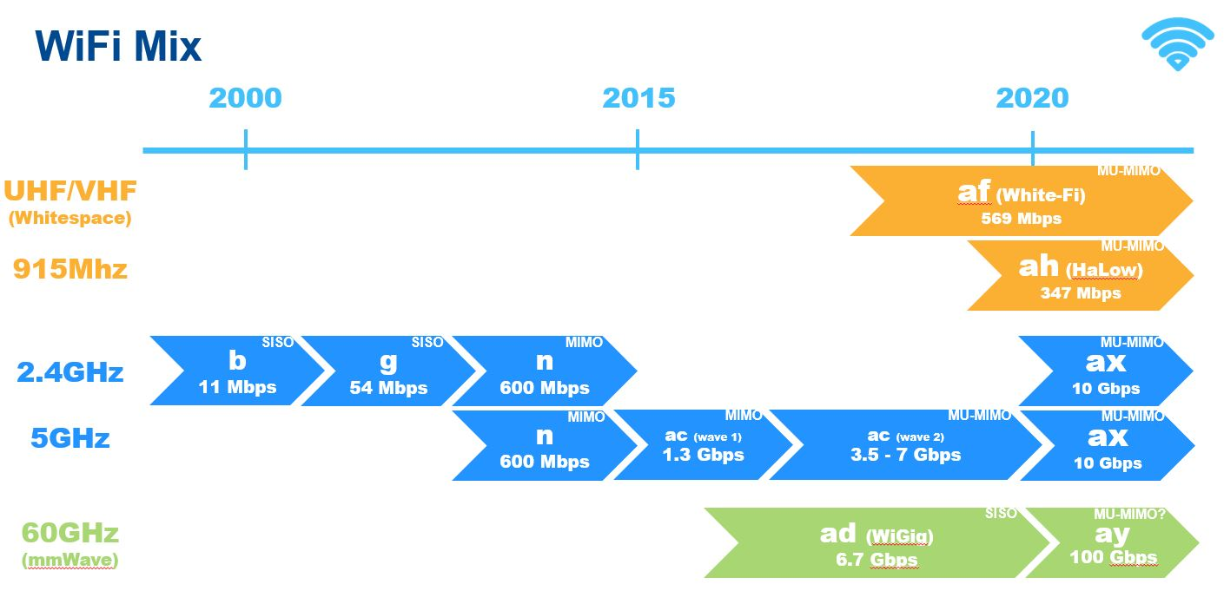
3. ການໃຫ້ບໍລິການລະບົບອິນເຕີເນັດ.
3.4 ອິນເຕີເນັດ Wifi Hotspot

Slide 52
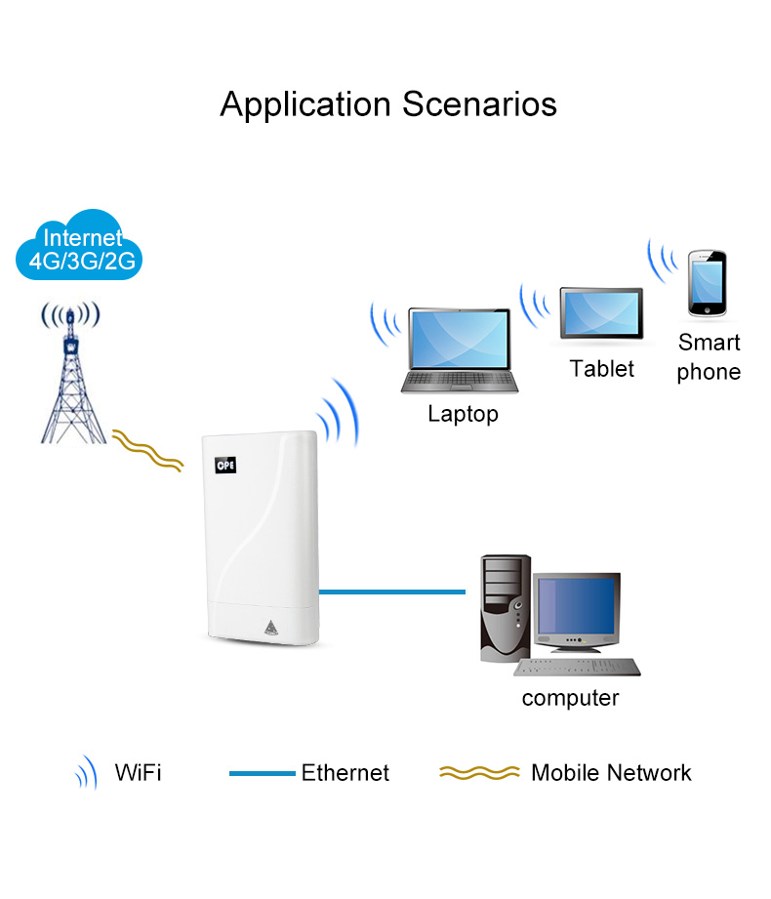
3. ການໃຫ້ບໍລິການລະບົບອິນເຕີເນັດ.
3.5 ອິນເຕີເນັດ CPE

Slide 53

3. ການໃຫ້ບໍລິການລະບົບອິນເຕີເນັດ.
3.5 ອິນເຕີເນັດ CPE

Slide 54

4. ການໃຫ້ບໍລິການລະບົບສາຍເຊົ່າ (Lease Line).

Slide 55

4. ການໃຫ້ບໍລິການລະບົບສາຍເຊົ່າ (Lease Line).

Slide 56
4. ການໃຫ້ບໍລິການລະບົບສາຍເຊົ່າ (Lease Line).
ລ/ດ | ຄວາມໄວ | ຄ່າເຊົ່າຕໍ່ເດືອນ ( ກີບ )
 | ຫຼື Package | ລາຄາ
MPLS ( ພາຍໃນ )
1 | 512 Kbps | 800,000
2 | 1 Mbps | 1,100,000
3 | 2 Mbps | 1,700,000
4 | 3 Mbps | 2,400,000
5 | 4 Mbps | 2,900,000
6 | 5 Mbps | 3,400,000
7 | 6 Mbps | 3,800,000
8 | 7 Mbps | 4,200,000
9 | 8 Mbps | 4,600,000
10 | 9 Mbps | 5,000,000
11 | 10 Mbps | 5,400,000
ລ/ດ | ຄວາມໄວ | ຄ່າເຊົ່າຕໍ່ເດືອນ ( ກີບ )
 | ຫຼື Package | ລາຄາ
DPLC ( ພາຍໃນແຂວງ )
1 | 64 Kbps | 600,000
2 | 128 Kbps | 800,000
3 | 256 Kbps | 1,000,000
4 | 384 Kbps | 1,200,000
5 | 512 Kbps | 1,400,000
6 | 1 Mbps | 1,600,000
7 | 2 Mbps | 2,100,000
8 | 3 Mbps | 2,600,000
9 | 4 Mbps | 3,100,000
10 | 5 Mbps | 3,600,000
DPLC ( ລະຫວ່າງແຂວງ )
1 | 64 Kbps | 1,000,000
2 | 128 Kbps | 1,200,000
3 | 256 Kbps | 1,400,000
4 | 384 Kbps | 1,600,000
5 | 512 Kbps | 1,800,000
6 | 1 Mbps | 2,000,000
7 | 2 Mbps | 2,600,000
8 | 3 Mbps | 3,100,000
9 | 4 Mbps | 3,600,000
10 | 5 Mbps | 4,100,000
ໝາຍເຫດ:
1 | ຄ່າຕິິດຕັ້ງວົງຈອນສາຍເຊົ່າ ລະບົບ MPLS : 2.000.000 / 1 ວົງຈອນ
2 | ຄ່າຕິິດຕັ້ງວົງຈອນສາຍເຊົ່າ ລະບົບ DPLC : 4.000.000 / 1 ວົງຈອນ

Slide 57



ບໍລິສັດ ອີທີແອລ ຈຳກັດ ສາຂາ ແຂວງຫຼວງພະບາງ
(ຂອບໃຈ)
ອີທີແອລ ຢູ່ຄຽງຄູ່ທ່ານ ທຸກທີ່ ທຸກເວລາ (ETL Always with you)

Slide 58
ບໍລິສັດ ອີທີແອລ ຈຳກັດ ສາຂາ ແຂວງຫຼວງພະບາງ
ອີທີແອລ ຢູ່ຄຽງຄູ່ທ່ານ ທຸກທີ່ ທຸກເວລາ (ETL Always with you)
ເບີໂທຕິດຕໍ່ພົວພັນ:
- ພາກສ່ວນບໍລິຫານ 071 260377
- ພາກສ່ວນການຕະຫຼາດ 071 260005
- ພາກສ່ວນເຕັກນິກ 071 260000
(ຂອບໃຈ)

